Slide 1
HEVI Metal Boxer
<1차 발표>
2018180040 조승완

Slide 2
게임 컨셉 (1/1)
[게임 제목]
[HEVI Metal Boxer] (헤비 메탈 복서) : 박자에 맞춰 동작을 취하는 복싱 게임
제목 모티브 : 헤비메탈(Heavy Metal) + 금속 (Metal) + 복싱선수 (Boxer)
HEVI : High Effective Vanadium Implement (고효율 바나듐 도구).
[게임 특징]
(기본 4박자로 진행되는) 박자 흐름표를 참고하여 공격 타이밍을 맞춰 공격하고, 중간에 들어오는 상대의 공격을 막는 게임이다.
적에 따라 박자가 다르거나, 속도가 다르거나, 엇박 및 속임수 동작이 있는 등의 다채로운 동작을 보인다.
진행에 따라 다양한 글러브를 쓸 수 있게 되며, 글러브에 따라 능력치나 특수 능력들이 달라 게임 플레이에 다양성을 준다.

Slide 3
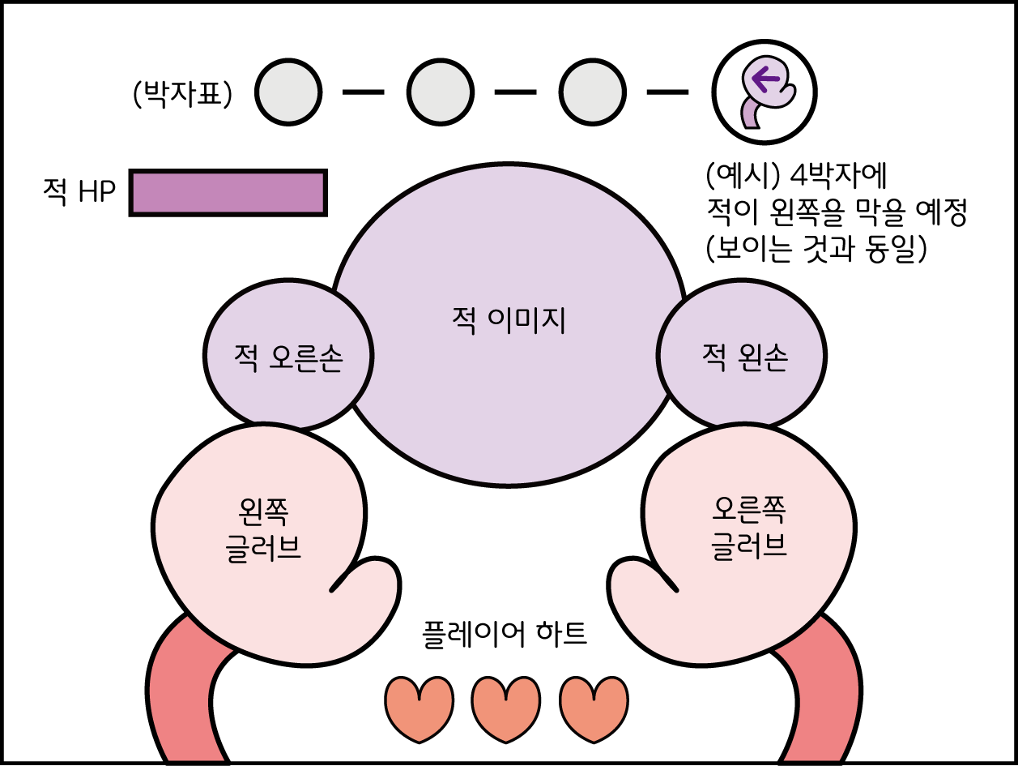
게임 진행
게임 화면 <1>

Slide 4
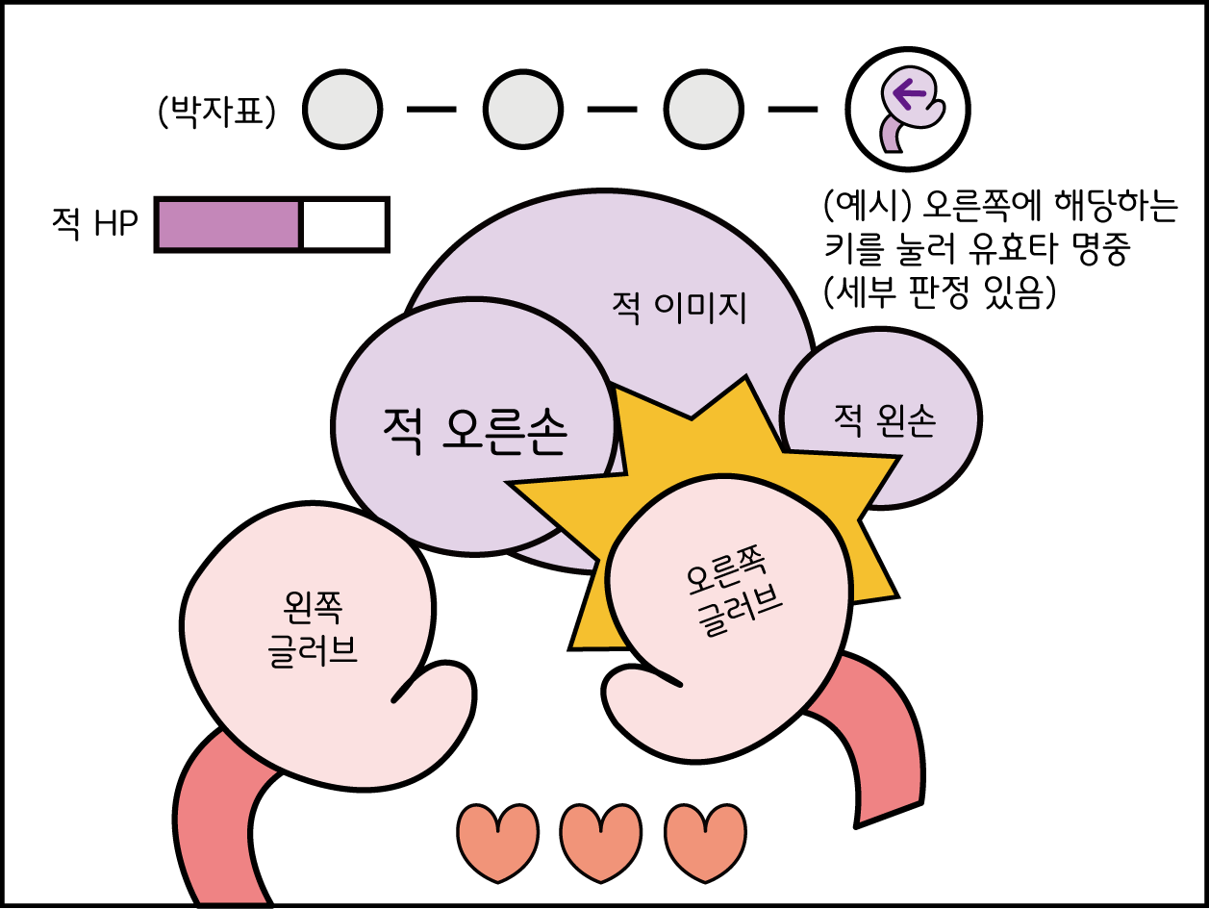
게임 진행
게임 화면 <2>

Slide 5
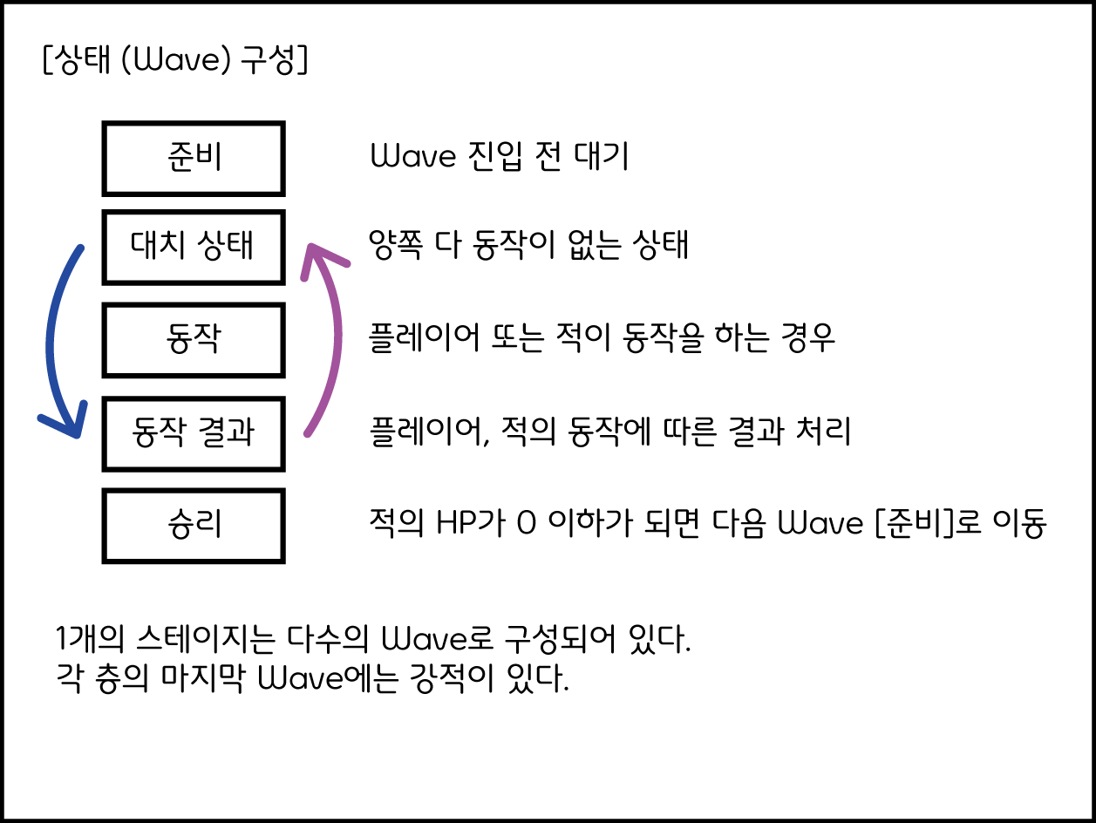
게임 진행
게임 흐름도

Slide 6
개발 일정 (진행 상황에 따라 변경될 수 있음)
<주차> | <할 것들> | <주차> | <할 것들>
10/16~ (1주차) | 박자표 기본(4박자) 구현 및 게임 흐름 | 10/23~ (2주차) | 플레이어 대기, 공격 및 회피 동작 – 박자표에 맞춰 제작
10/30~ (3주차) | 기본 적 공격 및 회피, 적 체력바와 플레이어 하트 | 11/06~ (4주차) | 공격 및 회피 타이밍에 따른 판정 및 체력바/하트 변동
11/13~ (5주차) | Wave 구현 – 다음 적 등장 및 마지막 스테이지 강적 | 11/20~ (6주차) | 적 패턴 다양화 (박자, 엇박, 강적 기믹 등)
11/27~ (7주차) | [HEVI] 글러브 종류 다양화 및 각 글러브별 특수 능력 | 12/04~ (8주차) | 전반적 점검 및 수정, 기타 추가할 내용들

Slide 7
게임 기획 (발표 분량 X, 추후 내용 변경될 수 있음)
[게임 개요]
주인공은 차원을 침략한 이종족 [에고슈룸]에게 공명하여 피해를 주는 특수장비 [HEVI]를 장착하여 그들에게 맞선다.
에고슈룸 (Egoshrum) : 버섯의 형체를 한, 다른 차원에서 온 종족이자 주인공의 차원을 정복하러 온 침략자이다.
HEVI : High Effective Vanadium Implement (고효율 바나듐 도구). [에고슈룸]에게 유효한 피해를 줄 수 있음이 밝혀진 ‘바나듐’을 활용하여 만든 [에고슈룸] 대응 장비이다. 주인공은 글러브 타입 [HEVI]를 장착하여 [에고슈룸]들과 근접전을 진행한다.

Slide 8
게임 기획 (발표 분량 X, 추후 내용 변경될 수 있음)
[전투 구성]
기본적으로 큰 박자 4회에 한 번씩 공격 기회가 생긴다.
왼쪽에 있는 키를 누르면 왼쪽 공격, 오른쪽에 있는 키를 누르면 오른쪽 공격 (동시 입력 X)
공격이나 회피는 박자 전후 짧은 타이밍 사이에 눌러야만 적용된다. 같은 동작은 연속 불가.
공격 기회가 생길 때 누르지 못하거나, 상대가 회피하는 방향으로 공격했다면 공격 실패
상대의 공격 때 회피하지 못하면 하트를 하나 잃는다. 반면 공격에 성공시 상대의 HP를 줄인다.
공격시에는 명중 / 맞힘 / 빗나감, 방어시에는 회피 / 스침 / 맞음 판정
- (공격) 명중 / 맞힘 / 빗나감 각각 10 / 4 / 0 HP 감소 (적)
- (방어) 회피 / 스침 / 맞음 판정 각각 0 / 0.5 / 1 하트 감소 (플레이어)

Slide 9
게임 기획 (발표 분량 X, 추후 내용 변경될 수 있음)
[wave 구성 등]
상대의 동작은 박자 흐름표 사이에 ◀ 또는 ▶로 표시된다 (공격, 방어, 그 외 동작에 따라 세부표시 다름).
적의 패턴은 박자가 다르거나, 속도가 다르거나, 엇박 및 속임수 동작이 있거나 등 다양하다.
하트(기본 3개)를 전부 잃으면 스테이지 재시작 (그 스테이지의 wave 1부터).
상대의 HP를 0 이하로 만들면 wave 클리어
스테이지는 여러 개의 wave로 되어 있으며 모든 wave를 클리어하면 다음 스테이지로 이동
특정 스테이지의 마지막 웨이브에는 강적이 등장한다. 강적은 ‘흐름표 가리기‘ 등 특수기믹 사용.
- 보충 설명 : ‘흐름표 가리기‘는 말 그대로, 강적의 동작만을 보고 다음 동작을 예측해야 한다.

Slide 10
게임 기획 (발표 분량 X, 추후 내용 변경될 수 있음)
[HEVI] 글러브 종류 : 처음에는 BALANCE 타입만 쓸 수 있다가 순차적으로 해금된다.
[기본]
:: BALANCE : 공격 유효시간과 방어 유효시간이 동일하다 (기본 지급).
:: ASSAULT : 공격 유효시간이 더 높다.
:: SOLID : 방어 유효시간이 더 높다.
[특수]
:: HEAVYPOWER : 공격 및 방어 유효시간이 짧은 대신 30% 확률로 한 번에 하트를 2개 지운다.
:: LIGHTWING : 20% 확률로 공격을 회피하지만 20% 확률로 공격이 빗나간다.
:: QUICKSTORM : 15% 확률로 공격 기회 다음에 다시 공격 기회가 온다 (상대의 예정 동작은 그대로).
:: BIGCRUNCH : 모든 박자가 공격 기회이다. 단 공격 성공시 5박자의 예열 기간이 필요하다.

